Slide 1
Decision Support System

Slide 2
Defenisi
→ Sistem computer based yg interaktif yang membantu individu ataupun kelompok dalam mendapatkan data yang relevan, model dan pengetahuan untuk menghasilkan keputusan yang bagus.

Slide 3
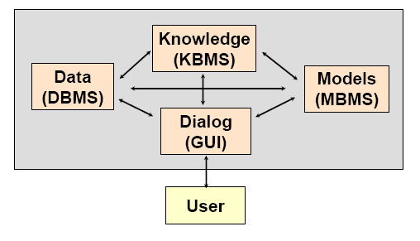
Komponen DSS

Slide 4
Komponen DSS (2)
Data :
Internal
External
Private
Model :
Optimation
Simulation
Forecasting
Graphs
Statistics

Slide 5
Komponen DSS (3)
Knowledge
Facts
Rules
Heuristics (domain Specific)

Slide 6
Masalah ???
Pencapaian kepuasan yang tidak Optimal
Keterbatasan kapasitas manusia
Keterbatasan karena perbedaan individu
Terlalu banyak alternatif/pilihan

Slide 7
Jenis – Jenis masalah dalam pengambilan keputusan
Terstruktur :
Penentuan sasaran sangat mudah ditentukan dan tidak menimbulkan konflik
Alternatif yang tersedia sedikit dan jelas
Dampak dari alternatif yang dibuat dapat ditentukan
Tidak Terstruktur :
Sasaran sulit ditentukan dan dapat menimbulkan konflik
Alternatif banyak
Dampak yang ditimbulkan tidak tentu

Slide 8
DSS dan masalah semi terstruktur
DSS merupakan penggabungan antara kemampuan intelektual manusia dengan kemampuan komputer untuk memperbaiki kualitas pengambilan keputusan terhadap masalah semi terstruktur
DSS membantu dalam pengambilan keputusan yang terstruktur
User fokus pada kemampuan kognitif terhadap masalah yang tidak terstruktur
Pada dasarnya pengambilan keputusan adalah user

Slide 9
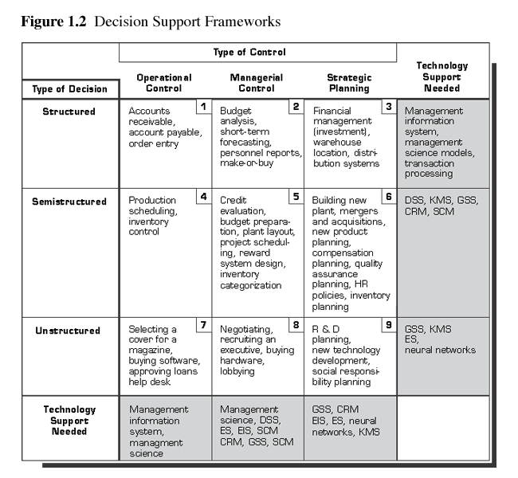
Decision Support Frameworks

Slide 10
Jenis – Jenis DSS
Data centric VS Model Centric
Formal (Institutional) vs Ad Hoc
Directed VS Non Directed
Individual VS Group

Slide 11
Faktor – faktor yang mempengaruhi dalam pengambilan keputusan
Teknologi baru dan distribusi informasi yang lebih baik memberikan alternatif lebih bagi manajemen
Operasional yang rumit meningkatkan biaya yang diakibatkan kesalahan dan mengakibatkan reaksi berantai ke seluruh organisasi
Perubahan ekonomi global dan pasar dalam jumlah yang sangat besar dengan ketidak pastian dan membutuhkan respon yang sangat cepat agar dapat bersaing
Peningkatan aturan pemerintah dan ketidakstabilan politik menimbulkan ketidak pastian yang tinggi

Slide 12
Manfaat DSS
Komputasi yang cepat dengan biaya lebih rendah
Kolaborasi kelompok dan kemudahan komunikasi
Meningkatkan produktivitas
Memberikan akses terhadap informasi yang tersedia di berbagai database
Kemampuan untuk menganalisis berbagai alternatif dan menyediakan manajemen resiko
Merupakan perangkat untuk memperoleh keuntungan kompetitif
Menangani masalah rumit dalam skala besar
Membantu user dalam menggunakan data – data yang tersedia dengan optimal
Memberikan pandangan yang fokus terhadap masalah

Slide 13
Fase – fase pengambilan keputusan
Intelligence
Design
Choice
Implementation

Slide 14
Intelligence Phase
Scan the environment
Analyze organizational goals
Collect data
Identify problem
Categorize problem
Programmed and non-programmed
Decomposed into smaller parts
Assess ownership and responsibility for problem resolution

Slide 15
Intelligent Phase (2)
Automatic
Data Mining
Expert systems, CRM, neural networks
Manual
OLAP
KMS
Reporting
Routine and ad hoc

Slide 16
Design Phase
Develop alternative courses of action
Analyze potential solutions
Create model
Test for feasibility
Validate results
Select a principle of choice
Establish objectives
Incorporate into models
Risk assessment and acceptance
Criteria and constraints

Slide 17
Design Phase (2)
Financial and forecasting models
Generation of alternatives by expert system
Relationship identification through OLAP (Online Analytical Processing) and data mining
Recognition through KMS
Business process models from CRM, RMS, ERP, and SCM

Slide 18
Choice Phase
Principle of choice
Describes acceptability of a solution approach
Normative Models
Optimization
Effect of each alternative
Rationalization
More of good things, less of bad things
Courses of action are known quantity
Options ranked from best to worse
Suboptimization
Decisions made in separate parts of organization without consideration of whole

Slide 19
Choise phase (2)
Decision making with commitment to act
Determine courses of action
Analytical techniques
Algorithms
Heuristics
Blind searches
Analyze for robustness

Slide 20
Choice Phase (3)
Identification of best alternative
Identification of good enough alternative
What-if analysis
Goal-seeking analysis
May use KMS (knowledge Management System), GSS (Group Support System), CRM, ERP, and SCM systems

Slide 21
Implementation Phase
Putting solution to work
Vague boundaries which include:
Dealing with resistance to change
User training
Upper management support

Slide 22
Implementation Phase (2)
Improved communications
Collaboration
Training
Supported by KMS, expert systems, GSS

Slide 23
Pengambilan keputusan bagi manusia
Temperamen
Gender
Kognitif
Subjektif
Bagaimana Mengorganisir ?
Decision Styles
Bagaimana menurut orang lain?
Bagaimana reaksi yang akan timbul?
Heuristic, analytical, autocratic, democratic dan consultatif

Slide 24
